Slide 1
DEVELOPPER LES ITINERAIRES DE RANDONNEE ET LA TRANSITION ECOLOGIQUE DES HEBERGEMENTS
Direction du Tourisme / 17 octobre 2023

Slide 2
CONTENU DE LA REUNION
Avant-propos : Objectifs la Stratégie Régionale du Tourisme
Présentation des appels à projets :
Hébergements écoresponsables
Hébergements adaptés aux itinéraires de randonnée
Process de dépôt des projets
Pré-saisine des demandes
Lancement des appels à projets (2024)
Contacts
Illustration de nouvelles formes d’hébergements adaptés aux randonnées.
RAPPEL
Poser vos questions via le chat

Slide 3
LA STRATEGIE REGIONALE « AMBITIONS TOURISME 2030 »
Faire du tourisme un levier d’attractivité des territoires et un facteur de développement économique durable
L’action de la Région est structurée autour de 5 ambitions :
Une destination d’excellence de nature et de culture, catalyseur de l’attractivité régionale,
Devenir une référence européenne pour le Tourisme à vélo et de circulations douces et de randonnée,
Accompagner les acteurs dans les transitions écologique et numérique,
Travailler l’hospitalité touristique en s’adaptant aux demandes des clientèles,
Répondre aux défis de l’emploi, des compétences et de l’attractivité.
Stratégie consultable à partir du lien : https://www.centre-valdeloire.fr/comprendre/tourisme/le-tourisme-au-coeur-de-leconomie-regionale/
2 nouveaux dispositifs créés pour le développement d’hébergements sous format d’appels à Projets thématisés.

Slide 4
Appel à projets n°1 :
Hébergements intégrés dans une démarche de tourisme durable et écolabellisés

Slide 5
VOLET 1 : L’AIDE AUX PROJETS (B)
BENEFICIAIRES ET HEBERGEMENTS ELIGIBLES
Objectif : S’adapter aux attentes des clientèles en s’engageant dans la transition écologique.
Adapter ses choix d’investissements pour améliorer les performances énergétique et thermique,
Limiter l’impact environnemental de son activité.
Bénéficiaires :
TPE-PME domiciliée en RCVL y compris les auto-entrepreneur, SCI liée à une entreprise d’exploitation détenue par les mêmes associés, ou exploitant agricole (quelque soit le statut de l’entreprise agricole),
Association, Commune ou EPCI propriétaire/gestionnaire d’un hébergement touristique de type meublé ou chambre d’hôtes.
Hébergements éligibles :
Création ou modernisation de meublés de tourisme classés au minimum en 3* avec une capacité d’accueil minimum de 2 chambres,
Création de chambres d’hôtes (entre 2 et 5 chambres par projet, accueil assuré par le propriétaire) disposant d’un label d’hébergement reconnu à l’échelle nationale : Gîtes de France, Accueil Paysan, Référentiel « Chambre d’hôtes Référence », …
Les hébergements devront être créés dans des maisons individuelles avec un caractère patrimonial hors appartement ou studio dans un immeuble collectif.

Slide 6
VOLET 1 : L’AIDE AUX PROJETS (B)
TRAVAUX ELIGIBLES
Travaux éligibles :
En priorité, les travaux d’amélioration des performances énergétique et thermique conformes aux conditions mentionnées dans le tableau de performance énergétique* par élément (isolation, système de chauffage, …),
Equipements complémentaires pour les clientèles s’ils ne représentent pas la majorité des dépenses cohérents et créés dans une logique de développement touristique durable,
Honoraires d’architecte et de maîtrise d’oeuvre (10% maximum des dépenses éligibles).
Sont inéligibles à l’aide régionale : achat et pose de matériaux par le propriétaire, système de climatisation, équipements non fixes (petits équipements, mobilier, literie, décoration…), travaux d’entretien, frais d’acquisition foncière, de promotion commerciale de l’établissement, de diagnostic de certification liés à l’hygiène ou à la sécurité.
*extrait du tableau de performance énergétique :
SYSTÈME DE CHAUFFAGE : Chaudières THPE Pompes à chaleur (sauf air/air) Chauffage solaire, au bois ou par biomasse | ISOLATION THERMIQUE : Isolation : de R>3m².K/W (plancher) à R>7m².K/W (combles) Fenêtres : Entre Uw<1,8W/m² (doubles fenêtres) ) à Uw<1,3W/m² (Fenêtres)

Slide 7
VOLET 1 : L’AIDE AUX PROJETS (B)
CRITERES DE SELECTION DES PROJETS ET FINANCEMENTS
L’aide régionale ne présente aucun caractère d’automaticité.
La Région apprécie la pertinence et la plus value du projet en fonction de la réalité de l’engagement dans une démarche de développement touristique durable en se basant sur trois aspects :
Qualité environnementale :
Initiatives prises pour améliorer le bâti tels que recours aux matériaux bio sourcés, dispositif de gestion de l’énergie et des flux, service de commercialisation digital, …
Initiatives prises pour informer et sensibiliser la clientèle des hébergements,
Engagement à obtenir après travaux un Ecolabel (Clef verte, Ecolabel Européen, …).
Impact économique et qualité touristique :
Liens avec les opérateurs touristiques locaux, découvertes du territoire,
Tourisme inclusif et liens avec les filières touristiques locales (labels, …)
Financements (calculés sur la base des devis transmis) :
Meublés de tourisme : Subvention de 30% maximum des coûts considérés éligibles par la Région plafonné à 20 000 € par meublé
Chambres d’hôtes : Subvention de 30% maximum des coûts considérés éligibles par la Région plafonné à 8000€ par chambre
Montant minimum de la dépense éligible par projet : 10 000 €.

Slide 8
Appel à projets n°2 :
Hébergements le long des itinéraires cyclables, pédestres et équestres

Slide 9
VOLET 1 : L’AIDE AUX PROJETS (B)
BENEFICIAIRES ET HEBERGEMENTS ELIGIBLES
Objectif : Renforcer l’offre d’hébergements pour répondre aux attentes des clientèles itinérantes :
Créer des hébergements adaptés le long des itinéraires et innover pour proposer une offre différenciante,
Intégrer ces hébergements dans les territoires en lien avec les opérateurs de la randonnée.
Bénéficiaires :
TPE-PME domiciliée en RCVL TPE-PME domiciliée en RCVL y compris les auto-entrepreneur, SCI liée à une entreprise d’exploitation détenue par les mêmes associés, exploitant agricole (quelque soit le statut de l’entreprise agricole),
Association, Commune ou EPCI propriétaire/gestionnaire d’un hébergement touristique.
Hébergements éligibles (création uniquement) :
Chambres d’hôtes (entre 2 et 5 par projet, accueil assuré par le propriétaire) disposant d’un label d’hébergement reconnu à l’échelle national ,
Gîte d’étapes (hébergement de type meublé de tourisme disposant de parties communes partagées entre les locataires) et d’un label d’hébergement reconnu à l’échelle national,
Hébergements légers type « Abricyclo » (30 € maximum par nuit) à faible impact environnemental, créés dans des établissements de plein air (camping ou parc résidentiel de loisirs classé « tourisme »),
Aire de bivouac (max : 10 emplacements) créés par une commune ou un exploitant agricole qui propose une activité d’accueil du public (vente de produits, …) et conçue pour une durée limitée de séjour (1 nuit) et bon marché (max : 5 € par nuit),
Hébergement bénéficiant d’un label « Hébergement insolite ».

Slide 10
VOLET 1 : L’AIDE AUX PROJETS (B)
TRAVAUX ELIGIBLES (1)
Travaux éligibles :
Chambres d’hôtes labellisées : Travaux relatifs à la création des chambres et de leurs salles de bain et équipements fixes et services pour les clientèles itinérantes.
Gîtes d’étapes labellisés : travaux de gros oeuvre et second oeuvre (hormis la climatisation) permettant l’amélioration de la performance énergétique et thermique, travaux d’embellissement intérieurs et extérieurs et services (s’ils ne représentent pas la majorité ou l’exclusivité des dépenses), équipements fixes pour les clientèles itinérantes, honoraires d’architecte et de maîtrise d’oeuvre dans la limite de 10% des montants éligibles.
- Aires de bivouacs : préparation du terrain (défrichage, …), paysagement, panneaux d’information, signalétiques, plate-forme de support des tentes, système d’éclairage, tables de pique-nique, arceaux de stationnement, points d’eau, toilettes, kiosques, … matériels mis à disposition des bivouaqueurs, notamment pour la création d’animations (carte du ciel, murs d’expression, supports d’interprétation du patrimoine, …).
- Hébergements légers type « Abricylo » : Achat et installation des abricyclos et de leurs équipements : système d’éclairage, d’alimentation électrique, insertion paysagère et équipements de recharge et stationnement sécurisé des vélos.

Slide 11
VOLET 1 : L’AIDE AUX PROJETS (B)
TRAVAUX ELIGIBLES (2)
- Hébergements insolites : Achat et installation des hébergements insolites, équipements fixes et services pour les clientèles itinérantes.
Sont inéligibles à l’aide régionale : achat et pose de matériaux par le propriétaire, système de climatisation, équipements non fixes (petits équipements, mobilier, literie, décoration…), travaux d’entretien, frais d’acquisition foncière, de promotion commerciale de l’établissement, de diagnostic de certification liés à l’hygiène ou à la sécurité.
EQUIPEMENTS DE CHAUFFAGE ET D’ISOLATION ELIGIBLES :
SYSTÈME DE CHAUFFAGE :
Chaudières THPE
Pompes à chaleur (sauf air/air)
Chauffage solaire, au bois ou par biomasse
ISOLATION THERMIQUE :
Isolation : de R>3m².K/W (plancher) à R>7m².K/W (combles)
Fenêtres : Entre Uw<1,8W/m² (doubles fenêtres) ) à Uw<1,3W/m² (Fenêtres)

Slide 12
Localisation des hébergements pour l’itinérance
CYCLISTES : situé à moins de 5 km de l’itinéraire
Cœur de France à vélo (départements 37/41/18)
Indre à vélo (départements 36/37)
Loire à Vélo (départements 37/41/45/18)
Saint Jacques à vélo via Vézelay (départements 18/36)
Saint Jacques à Vélo via Tours/vallée du Loir (départements 28/41/37)
Scandibérique (départements 45/41/37)
Touraine Berry à Vélo (départements 37/36)
Véloscénie Paris-Le Mont Saint Michel via Chartres (département 28)
Vallée de l’Eure (département 28)
Via Allier (département 18)
Réseau régional des boucles aménagées (150 environ).
=> Pour en savoir plus: les 6 Agences Départementales du Tourisme
EQUESTRES: situé à moins de 3 km de l’itinéraire
Les routes européennes équestres de d’Artagnan: la Royale et celle des Cardinaux
Sancerre-Chambord
=> Pour en savoir plus: le Comité Régional Equestre Centre-Val de Loire
PEDESTRES: situé à moins de 2 km de l’itinéraire
Sentier de la Loire (GR3)
Sentiers Saint-Jacques-de-Compostelle via Vézelay (GR654) et via Tours/Vallée du Loir (GR655)
=> Pour en savoir plus: le Comité Régional de Randonnée Pédestre

Slide 13
VOLET 1 : L’AIDE AUX PROJETS (B)
CRITERES DE SELECTION DES PROJETS ET FINANCEMENTS (1)
L’aide régionale ne présente aucun caractère d’automaticité.
Les hébergements financés devront disposer en fonction de leur localisation (hormis les aires de bivouac) :
Marque « Accueil vélo » pour ceux situés à moins de 5 km d’une véloroute ou d’une boucle cyclable,
Adhésion au référentiel « Compagnon de Route » pour les hébergements situés à moins de 2 km d’un itinéraire pédestre,
Label « Cheval Etape » ou adhésion à la « Route Européenne d’Artagnan » pour les hébergements destinés aux randonneurs équestres situés à moins de 3 km d’un itinéraire.
La Région apprécie également la pertinence du projet en fonction des besoins du territoire et son intégration dans une démarche de développement du « slow tourisme » :
Qualité du projet et des services proposés :
Adaptation du projet à l’accueil de randonneurs et des services créés,
Répondre à une demande non ou insuffisamment satisfaite,
Location à la nuitée et service de commercialisation digitale.
Impact et plus-value du projet :
Liens avec le territoire et les opérateurs,
Prise en compte par le projet du tourisme durable.

Slide 14
VOLET 1 : L’AIDE AUX PROJETS (B)
CRITERES DE SELECTION DES PROJETS ET FINANCEMENTS (2)
Financements (calculés sur la base des devis transmis) :
Chambres d’hôtes : Subvention au taux maximum de 30%du coût des travaux éligible, plafonné à 8 000 € par chambre,
Gîte d’étapes : Subvention au taux maximum de 30% du coût des travaux éligible, plafonné à 100 000 € par projet,
Aire de bivouac : Subvention au taux maximum de 30% du coût des travaux éligible, plafonné à 15 000 € par projet,
Hébergement léger type « Abricyclo » : Subvention de 30% maximum des coûts considérés éligibles par la Région plafonné à 10 000 € par Abricyclo,
Hébergement insolite : Subvention de 30% maximum des coûts considérés éligibles par la Région plafonné à 20 000 € par projet.
Montant minimum de la dépense éligible par projet : 10 000 €.

Slide 15
PROCESS DE DEPOT DES PROJETS POUR LES APPELS A PROJETS

Slide 16
VOLET 1 : L’AIDE AUX PROJETS (B)
PRE-SAISNE DES PROJETS
L’aide régionale entre dans le champ des aides économiques publiques : il ne peut y avoir de prise en compte des travaux déjà réalisés ou commencés avant le dépôt d’un dossier de demande
Les deux AAP vont être lancés en début d’année 2024
Pour les projets dont les travaux sont sur le point de démarrer (devis non validé(s)) :
Compléter la fiche de pré-saisine téléchargeable sur le site de la Région Centre-Val de Loire et l’adresser par mail à caphebergement@regioncentrevaldeloire.fr.
2) Une fois la fiche reçue par nos services, un accusé de réception vous sera adressé. Ce courrier intègrera une autorisation de démarrage des travaux à la date de dépôt de la pré-saisine.
Attention cette fiche ne constitue pas un dossier de demande d’aide et ne vaut pas accord d’attribution de l’aide. Cette fiche devra être complétée par un dossier de demande quand celui-ci sera mis en ligne.

Slide 17
VOLET 1 : L’AIDE AUX PROJETS (B)
DEPOT DES PROJETS, INSTRUCTION ET CONTACTS
Lancement des appels à projets
Date prévue de mise en ligne : début 2024
Un mail sera adressé aux porteurs de projets qui ont adressé une fiche de pré-saisine pour les avertir
Délai de 2 mois pour compléter le dossier de demande
A réception du dossier de demande, celui-ci sera instruit par la Direction du Tourisme et présenté en Commission Permanente Régionale.
Suite à la Commission Permanente Régionale :
Acceptation du projet : une notification vous sera adressée
Refus du projet : un courrier vous sera adressé
La subvention est versée après travaux sur présentation des justificatifs
Pour toute question ou demande d’information : CAPhebergement@centrevaldeloire.fr

Slide 18
POUR ALLER PLUS LOIN :
LES NOUVELLES FORMES D’HEBERGEMENTS ADAPTES AUX RANDONNEURS

Slide 19
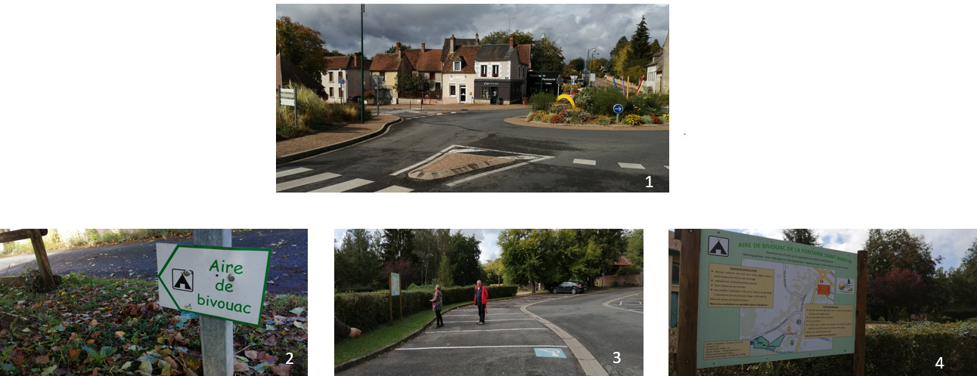
BIVOUAC DE CAMPAGNE:
pour les communes et exploitants agricoles labellisés
« L’exemple de Boulleret dans le Cher »
1
1
2
3
4

Slide 20
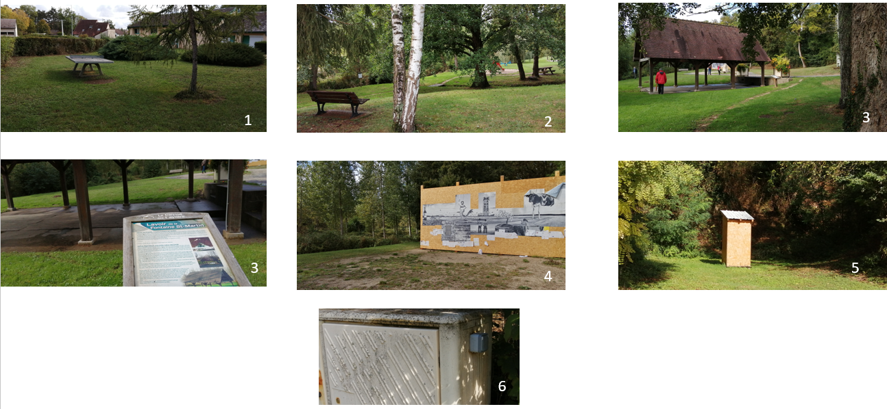
BIVOUAC DE CAMPAGNE
« L’exemple de Boulleret dans le Cher »
1
2
3
3
4
5
6

Slide 21
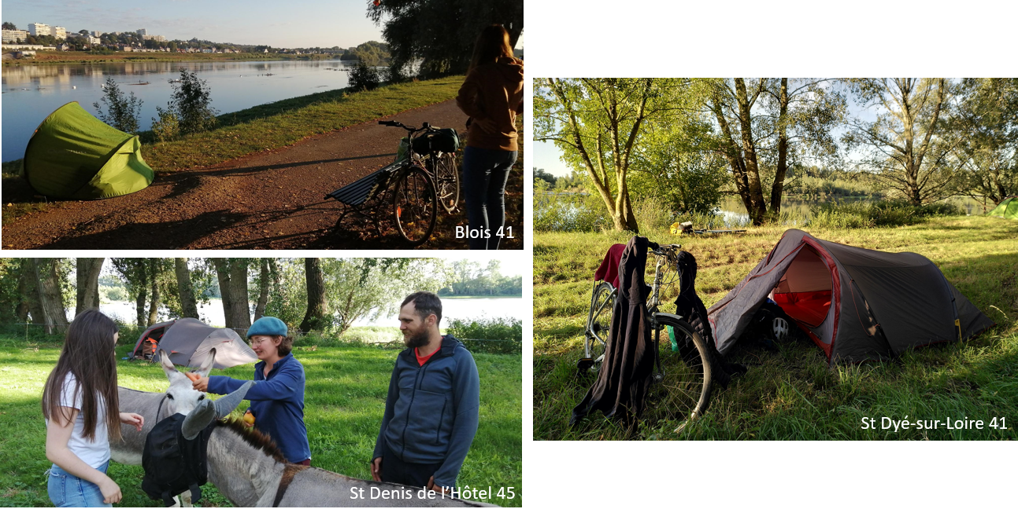
Des bivouacs spontanés sur La Loire à Vélo (été 2023):
Blois 41
1
1
2
3
St Dyé-sur-Loire 41
4
St Denis de l’Hôtel 45

Slide 23
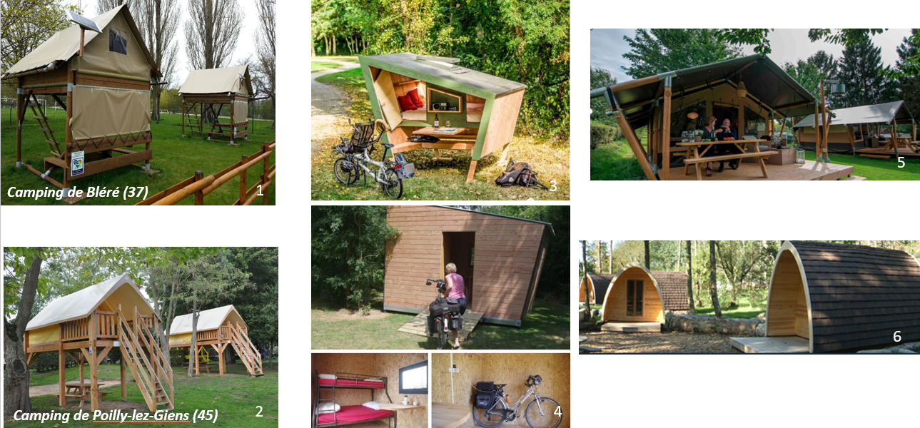
ABRICYCLO : « pour les campings »
5
1
1
Camping de Bléré (37)
1
3
1
Camping La Gâtine de Bléré (37)
1
1
6
2
3
4
2
4

Slide 24
MERCI DE VOTRE ATTENTION

